Slide 1
Výmena tepla medzi kovmi a vodou

Slide 2
Úloha: Do studenej vody budeme vkladať horúci kovový predmet a budeme sledovať výslednú teplotu vody a aj kovu.

Slide 3
Postup:

Slide 4
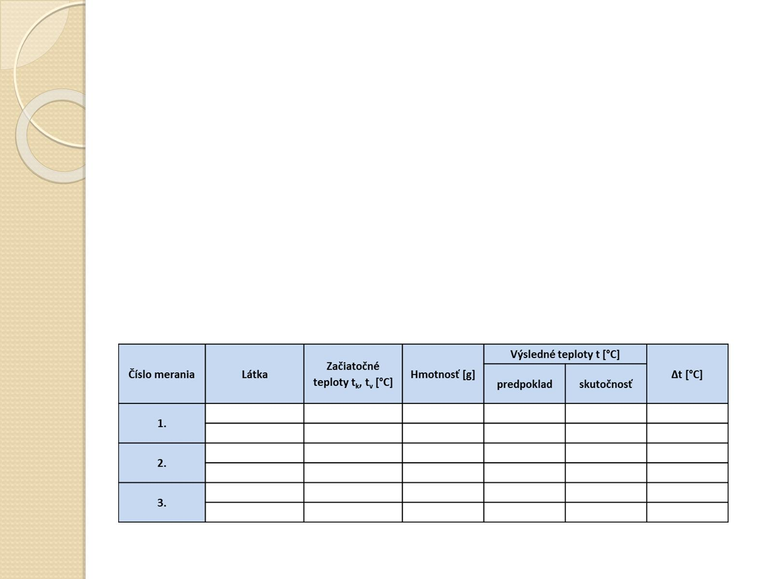

Slide 6
Záver:

